Slide 1
E-commerce riešenia a funkcie, Ktoré vám prinesú viac peňazí
Peter Jakuš
Product Manager - BUXUS
Analytics lead

Slide 2
Kto to pred vami stojí?

Slide 3
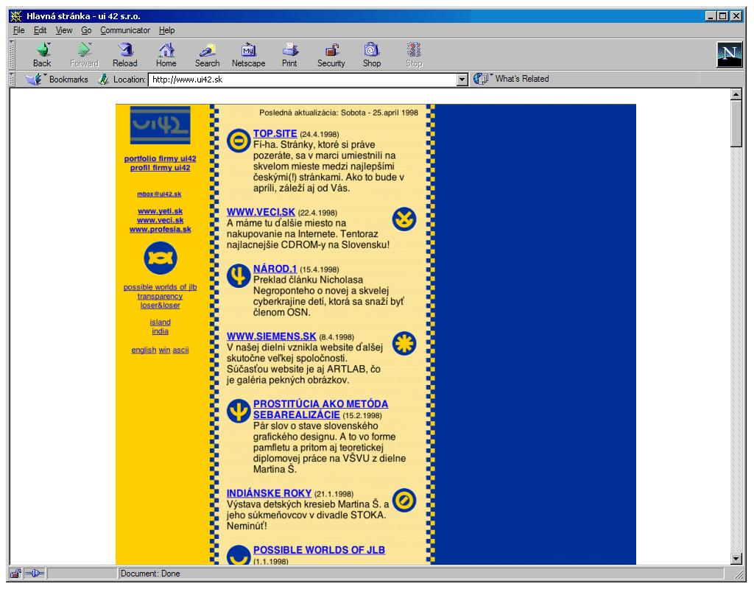
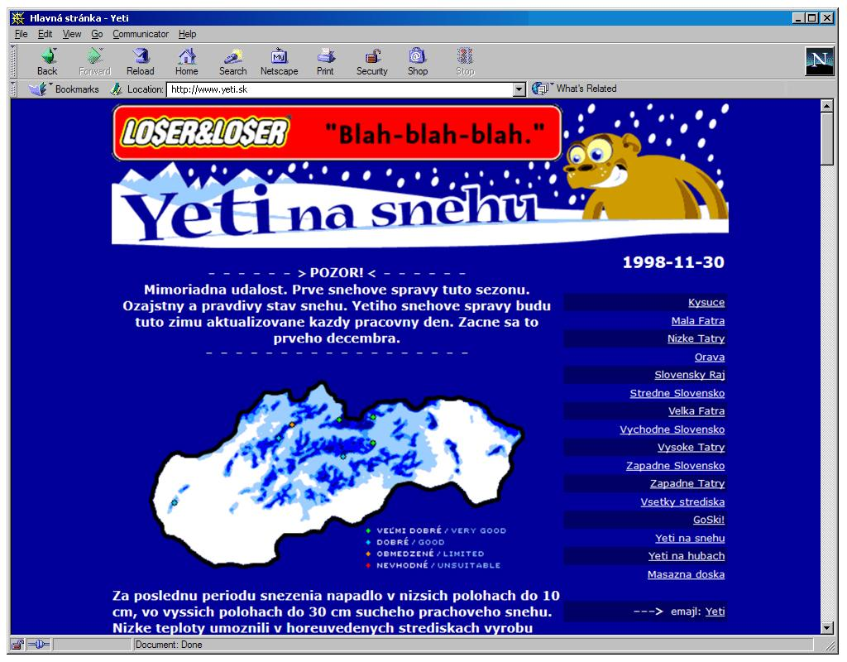
V minulom tisícročí
Prvý blog z našej dielne - 1998
Ako prví sme skriptom generovali online mapu s informáciami z e-mailu z lavínového strediska z Jasnej - 1997

Slide 4
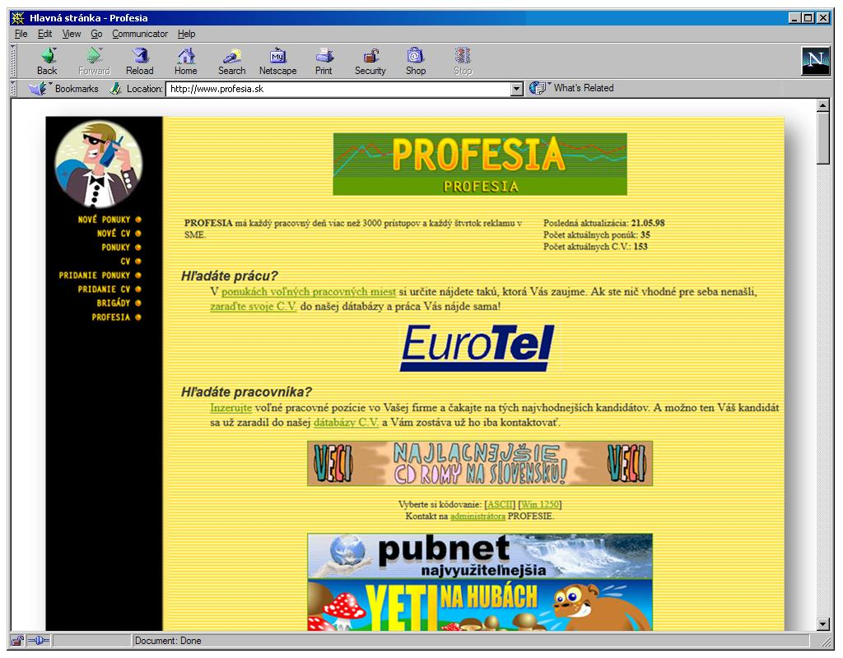
V minulom tisícročí
Vybudovali sme portál profesia.sk - dnes najväčší a najúspešnejší na Slovensku - 1997
Prvý e-commerce projekt bookshop.sk na online predaj zahraničnej odbornej literatúry - 1998

Slide 5
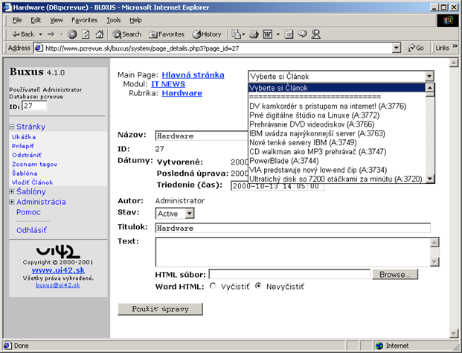
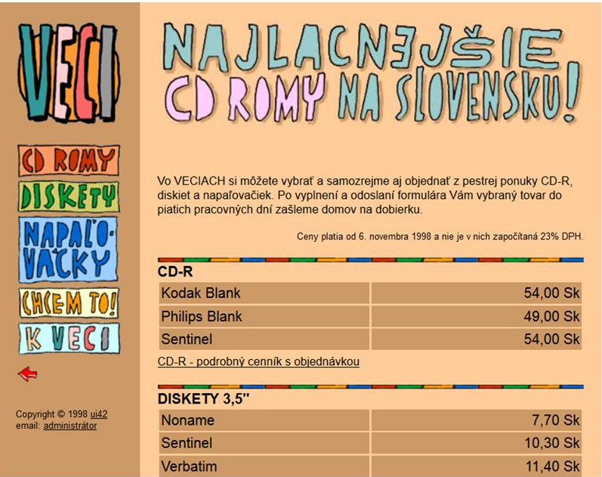
V minulom tisícročí
Prvý provízny obchod veci.sk - 1999
Prvá inštalácia Buxusu part.cz - 1999.

Slide 6
Rok 2017 One stop shop for your online business acceleration
Notes:
JA:
BUXUS
Projektový manažér
MastersGate
We
Skusenosti z tendrov - klienti ktori uz sa popalili
Tendruju veci ktore nepotrebuju
Rozhovory so zacinajucimi a rastucimi eshopmi (EA1)
Uspesne a nie az tak uspesne vyvojove projekty (klient dostal to co objednal v dobrej kvalite ale nezaraba)

Slide 7
Aké e-commerce funkcie vám zarábajú?
Novinky, ktoré konkurencia ešte nemá?
Známe veci, vychytané do dokonalosti?
Podpora vracajúcich sa zákazníkov?
Automatizácia, ktorá šetrí čas vašim ľuďom?

Slide 8
Zarábať vám môže len to, čo
teraz
naplno
využívate!

Slide 9
MVP Minimum Viable Product
Notes:
Nie je to o kvalite ale o rozsahu. Nechcete vybudovat auto bez dveri a volantu. Chcete bicykel.

Slide 10
Začnite v malom a pridávajte postupne
Základ:
Pohodlný nákup
Starostlivosť o zákazníka
Rýchla a lacná doprava
Prilákať zákazníkov
Na zváženie:
Platobné brány
Žiadna registrácia (ani povinné prihlásenie)
Dopravné možnosti (a pohodlný výber)
Starostlivosť o zákazníka (online chat, poradňa, obrázky, popisy, články...)
Tovar skladom
Notes:
Žiadna registrácia (Dedoles nútil ludi sa prihlasit alebo pouzit iny email)

Slide 11
Čo naozaj potrebujete v MVP
Vernostný systém?
Prepojenie na skladový / účtovný softvér?
Darčekové poukážky?
Množstevné zľavy?
Import produktov?
Celú šírku budúceho portfólia?
Web?

Slide 12
Čo viac

Slide 13
Rýchlosť
Ovplyvňuje UX aj SEO
Určiť minimá a targety
Merať celkový trend a nadpriemerne pomalé stránky
Merať presnejšie (https://developers.google.com/analytics/devguides/collection/analyticsjs/field-reference#siteSpeedSampleRate)
Rýchlosť bude meraná cez Google Analytics (vzorka "Site speed sample rate" sa zvýši zo štandardných 1% na desiatky percent, ideálne až 100 %, ak je to možné)
Page load time - 85% návštev do 7 sekúnd - spolu za kalendárny mesiac
Document interactive time - 85% do 5 sekúnd - spolu za kalendárny mesiac
Avg.Redirection time, Avg. Domain Lookup Time, Avg, Server Connection Time, Avg. Server Response Time, Avg. Page Download Time - súčet mesačných priemerov týchto hodnôt do 1 sekundy

Slide 14
SSL (https://)
Bezpečnosť (a dôveryhodnosť)
SEO
Niekedy aj rýchlosť

Slide 15
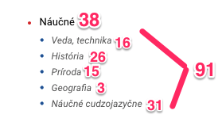
Navigácia
“Overcategorization”
Flexibilita pre marketérov
Navigácia ako nástroj marketingu

Slide 16
NAVIGÁCIA Dynamické kategórie

Slide 17
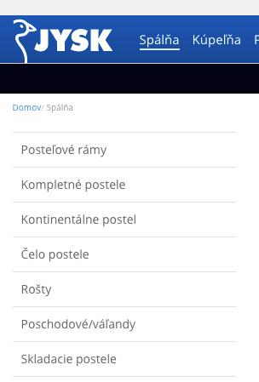
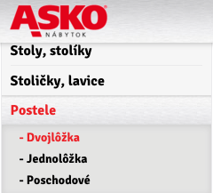
E-shop odzrkadľuje hierarchický katalóg...

Slide 18
...ale zákazníci hľadajú inak

Slide 19
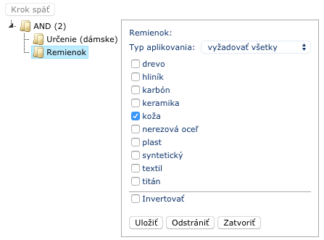
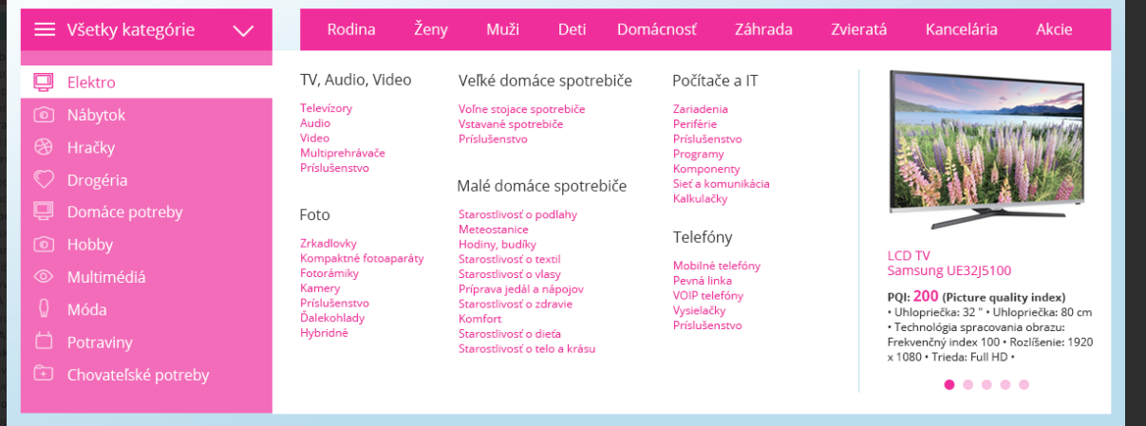
Dynamické kategórie
umožňujú rýchlo reagovať na vývoj na trhu a správanie zákazníkov
bez zásahu programátora
pomáhajú akvizícii (pri SEO aj PPC kampaniach)
aj konverzii

Slide 20
NAVIGÁCIA Evolúcia fazetového filtru Porovnanie nášho filtru (číslo 4) s inými e-shopmi

Slide 21
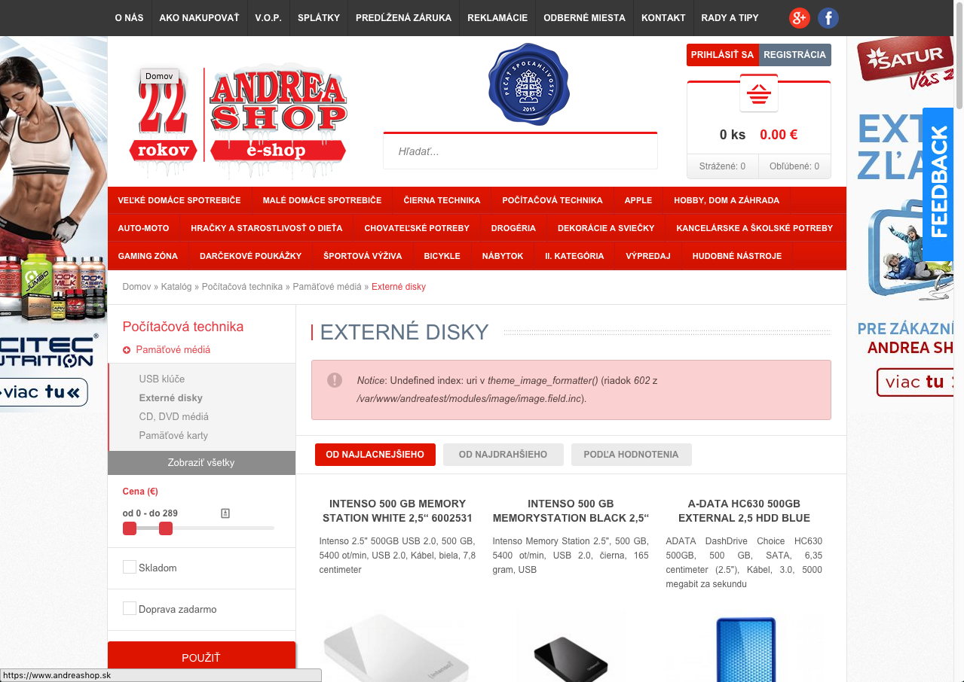
1 Zle použiteľný filter
Reálny príklad z cudzieho webu - nie je z dieľne ui42
technické chyby
treba klikať “Použiť” - je to pomalšie a zle viditeľné

Slide 22
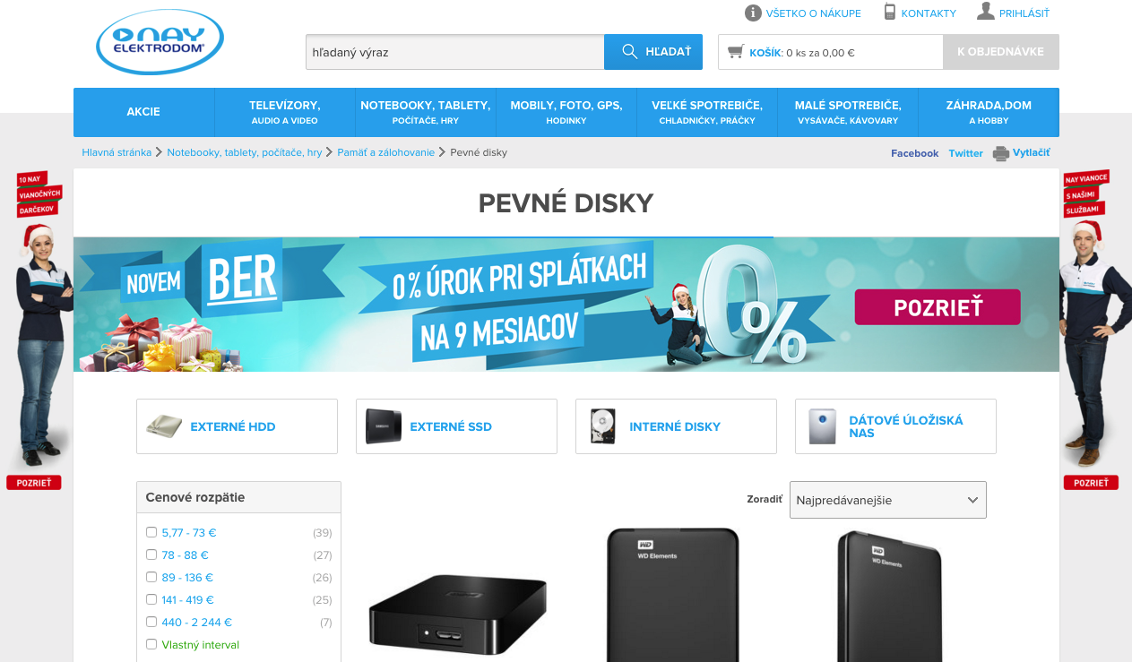
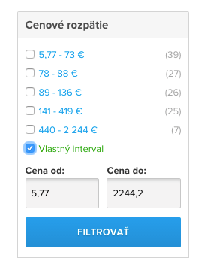
2 Lepší filter, ale stále to nie je ono
Reálny príklad z cudzieho webu - nie je z dieľne ui42
ťažkopádne nastavenie rozpätia

Slide 23
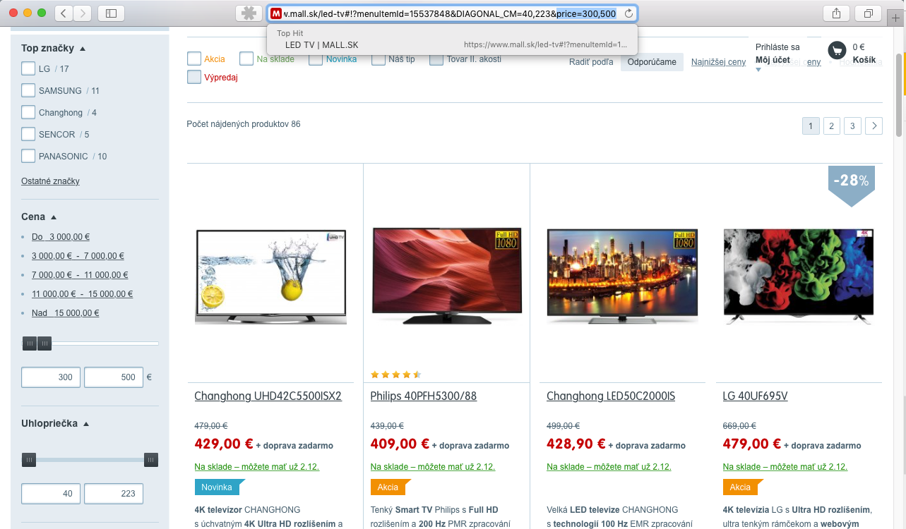
3 Filter slúži tiež ako cieľ PPC kampane
Reálny príklad z cudzieho webu - nie je z dieľne ui42
Zvolený filter sa dá použiť ako cieľová stránka pre Adwords kampane. Napríklad “LED televízory do 500 eur”
Úzke cielenie kampaní zvyšuje ich efektivitu a ziskovosť

Slide 24
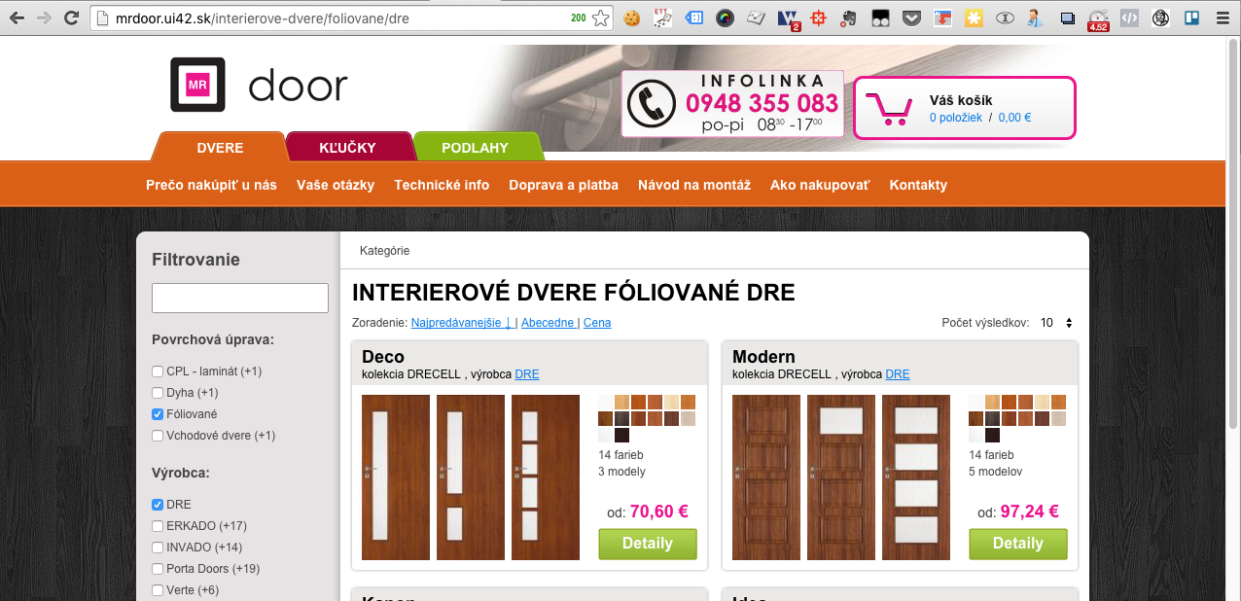
4 Filter ako cieľ pre SEO
Na základe filtru sa generuje URL, ktorej rozumie Google aj človek
Okrem URL sa generujú ďalšie prvky dôležité pre SEO (H1 nadpis, meta description...)

Slide 25
Kvalitný fazetový filter
Podporí SEO > akvizícia
Podporí platené kampane > akvizícia
Pomôže zákazníkovi rýchlo nájsť, čo hľadá > konverzia
Pri zoraďovaní zohladní ziskovosť > zisk

Slide 26
Rozvoj e-shopu vďaka dátam

Slide 27
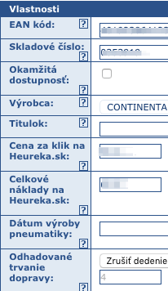
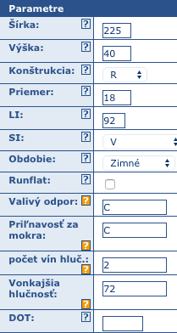
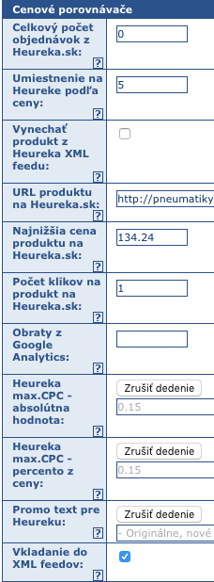
Dáta, ktoré o produktoch e-shopy bežne vedia
Notes:
máme toho veľa

Slide 28
Dáta, ktoré marketérom dá “bežný” eshop
Pri impresii produktu, vložení do košíku
nič
Pri otvorení detailu produktu
Názov stránky (nie produktu)
URL stránky
Pri nákupe
Názov produktu
ID produktu
Cena produktu
Notes:
ale marketérov musia riadiť kampane čiastočne naslepo

Slide 29
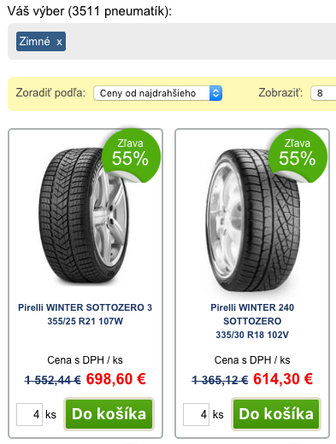
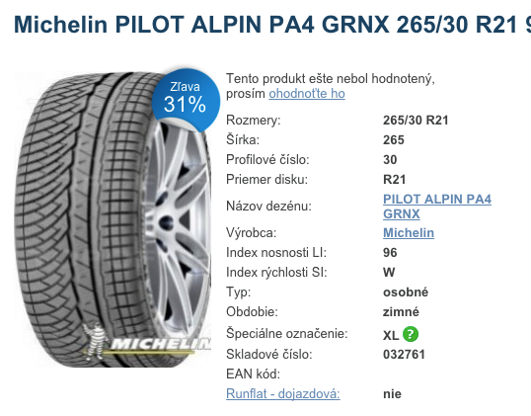
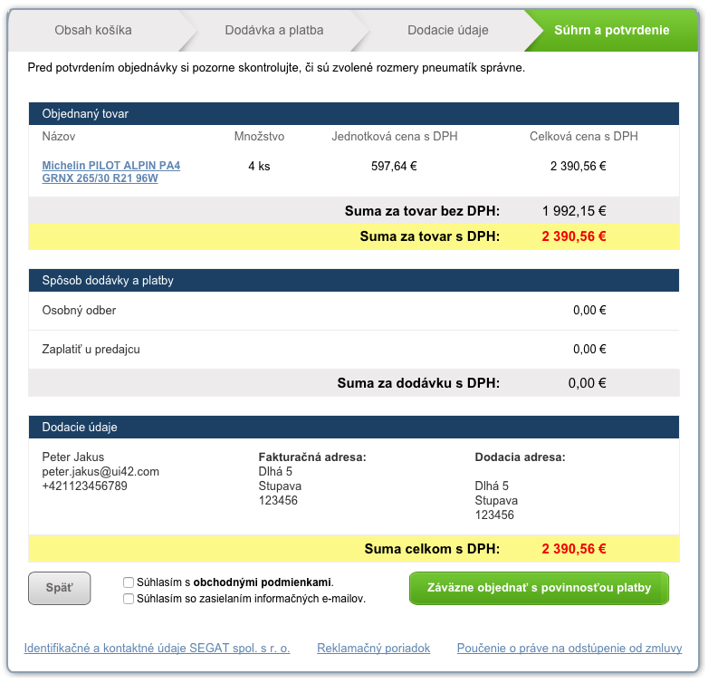
Dáta, ktoré môžete posielať do GA
Pri Impresii, Detaile , Vložení do košíku, Objednávke & nákupe
Viete posielať všetky želané produktové dáta.

Slide 30
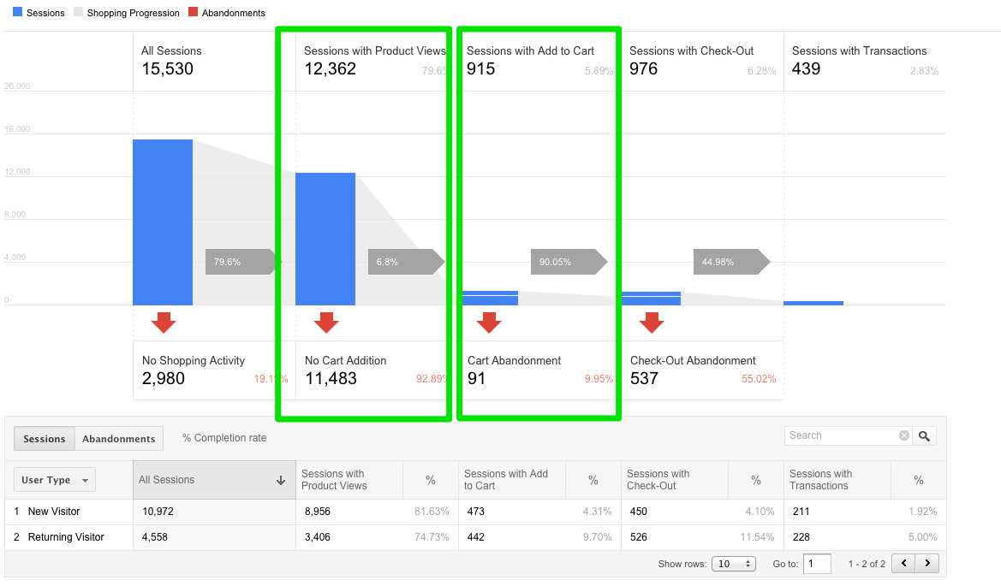
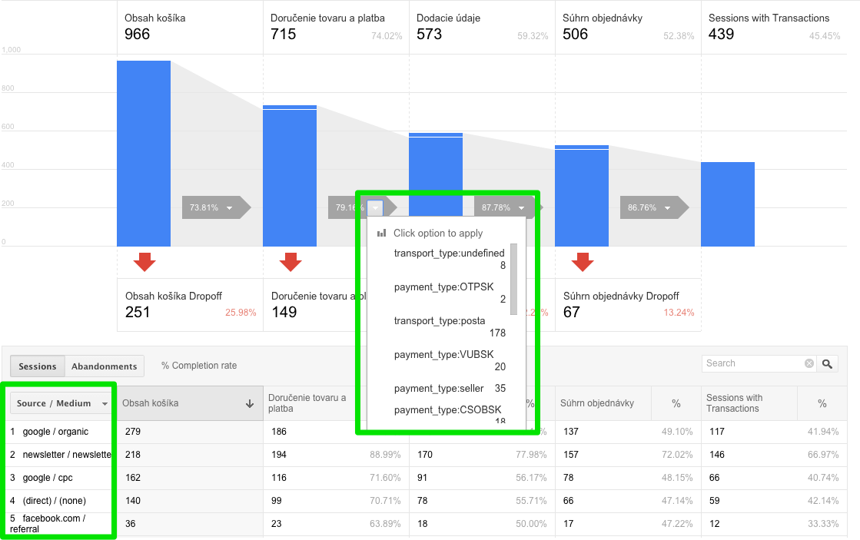
Prínos #1: Reporty o celej nákupnej ceste

Slide 31
Prínos #2: Dáta pripravené na personalizáciu a dynamický remarketing
Keď viete, o čo sa zákazník zaujímal, môžete mu na mieru upraviť cross-sell widgety a remarketingové kampane.
Čím presnejšie dáta systém má, tým lepšie zákazníka zasiahne.
Personalizácia & odporúčacie systémy
iný systém

Slide 32
Meranie marží
Kampaň1 - obrat 1000 €
Kampaň2 - obrat 800 €
Na ktorú z nich sa oplatí presunúť väčšiu časť budgetu?
marža 20%
marža 40%

Slide 33
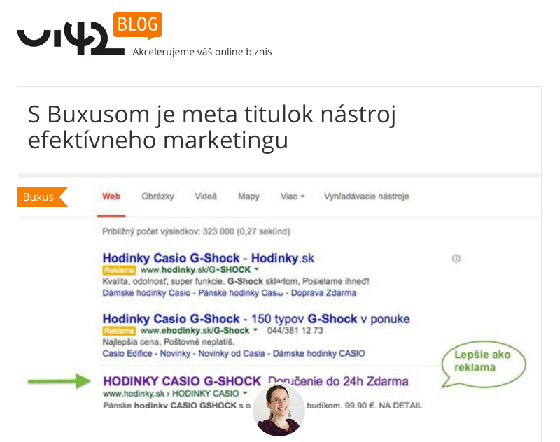
Efektivita z PPC prenesená do SEO
www.ui42.sk/2228

Slide 34
Zvyšovanie zisku
X-sell
Up-sell
Navigácia s ohľadom na predajnosť a zisk

Slide 35
Responzivita
Menu
Filter
Galéria
Prehľad o šírke portfolia pri prescrollovaní homepage
Prehľad v kategórii produktov
Notes:
Zajo

Slide 36
Navigácia
Responzivita
Dáta
SEO
X-SELL

Slide 37
Riešte rýchlosť
a prejdite na https://

Slide 38
Nestavajte pamätníky! Začnite v malom, pridávajte postupne.

Slide 39
Digitálna garáž
www. digitalnagaraz.sk

Slide 40
Ďakujem za pozornosť
peter.jakus@ui42.com
sales@ui42.com
kariera@ui42.com

